Slide 1
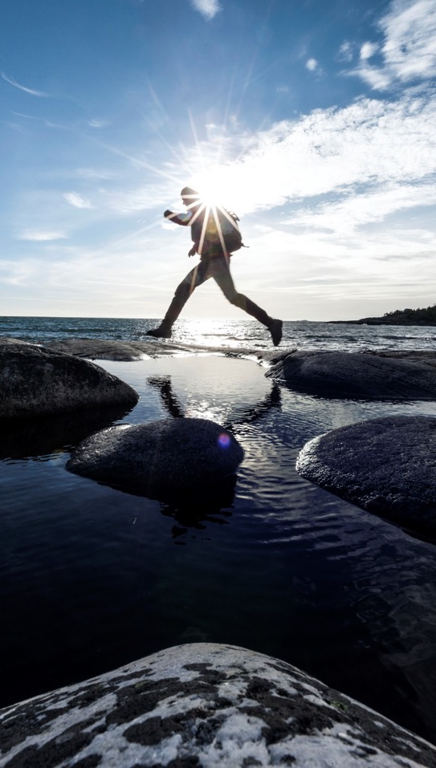
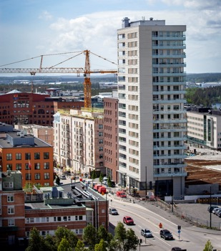
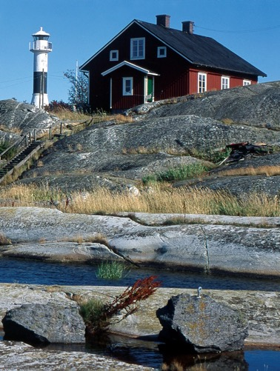
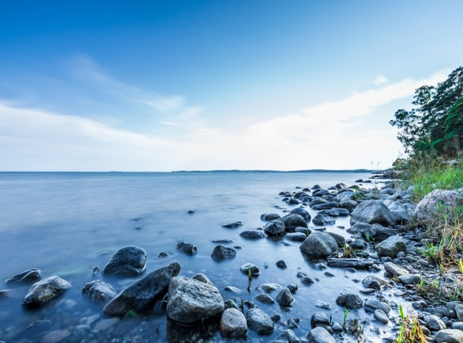
Haninge kommun
Uppdaterad 2022-06-15
Notes:
Haninge kommun
Vi är en av de sex snabbast växande kommunerna i landet. Vi gränsar till Huddinge, Botkyrka, Tyresö och Nynäshamn. Vi är en tillväxtkommun och har 98 000 invånare (2022) Nu är vi i ett expansivt skede och växer snabbt. Fortsätter befolkningsökningen i samma takt kommer vi att passera 100 000 invånare under år 2024 och 112 000 invånare år 2030.
Bilderna är från Utö, Huvudskär och Handens centrum.

Slide 2
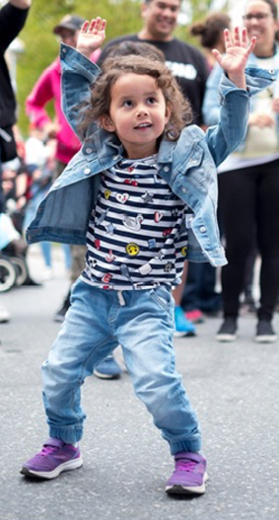
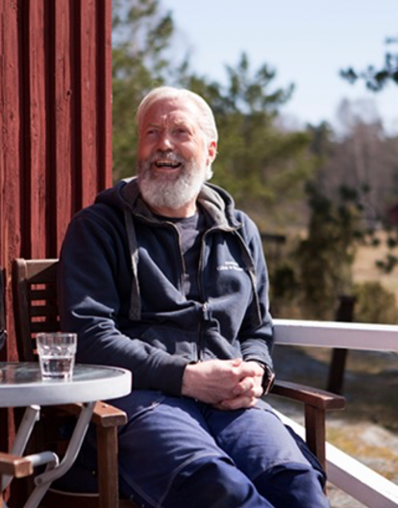
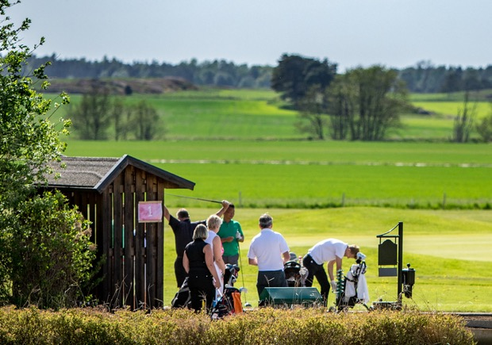
98 000 invånare
7 414 aktiva företag
32 200 arbetstillfällen
7 pendeltågsstationer
2 000 nya invånare per år
100 – 200 nya företag per år
650 - 700 nya bostäder per år
Notes:
Några korta fakta:
Se bild.

Slide 3
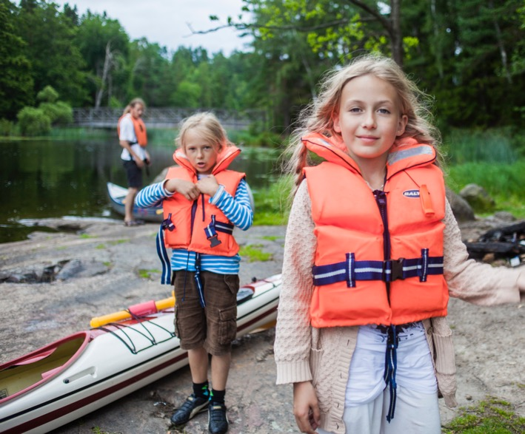
Fantastiskt natur
Haninge har 21 naturreservat.
I Haninge ligger Tyresta nationalpark. Tyresta är södra Sveriges största orörda skogsområden med sjöar, myrar och urskog.
I Haninge är det alltid nära – till naturen till Haningeborna och till klipporna.
Bara 20 minuter från söder.
Notes:
I Haninge är det alltid nära – till naturen till Haningeborna och till klipporna.
Bara 20 minuter från söder.

Slide 4
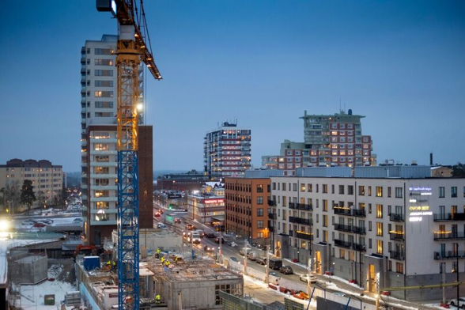
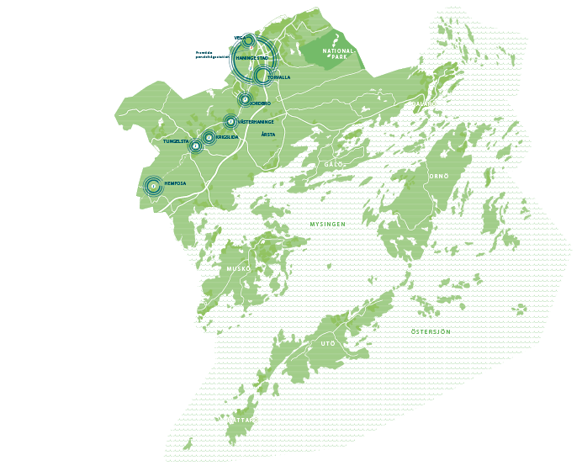
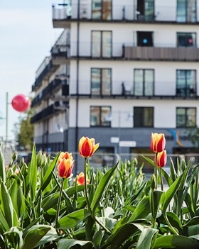
Haninge kommun
- bara 20 minuter från Söder
Notes:
Karta över Haninge kommun.
Kommunen är som sagt en av Sveriges snabbast växande kommuner, och här ser vi hur den omfattar både ett stort fastland och skärgård.

Slide 5
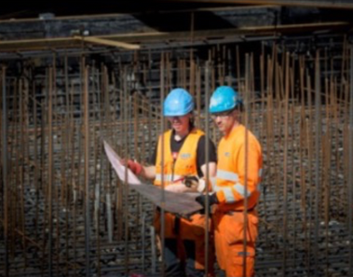
Vi bygger stad
I en rad omfattande satsningar utvecklar vi vår stadskärna, Haninge stad (Vega, Handen och Brandbergen) och kommunen som helhet.
Notes:
Utvecklingsprojekt
Vi bygger stad. Haninge är utpekad till en av 7 regionala stadskärnor i Stockholm.
I en rad omfattande satsningar utvecklar vi vår stadskärna, Haninge stad, och kommunen som helhet. Samtliga
satsningar bidrar till att öka Haninges attraktivitet som erbjuder såväl urbant stadsliv som tillgång till natur och skärgård.
Skapandet av Haninge stad innefattar en rad stora utvecklingsprojekt – förnyelsen av Handens centrum, byggandet av nya stadsdelen Vega, förtätningar i Brandbergen och utveckling av näringslivsområdet Albyberg. Utöver den regionala stadskärnan (Haninge stad) så utvecklas kommunen i pendeltågsnära lägen som Jordbro, Västerhaninge och Tungelsta/Krigslida och på längre sikt i Hemfosa.

Slide 6
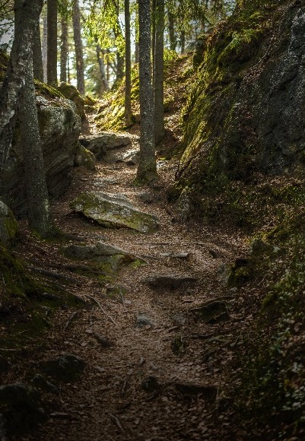
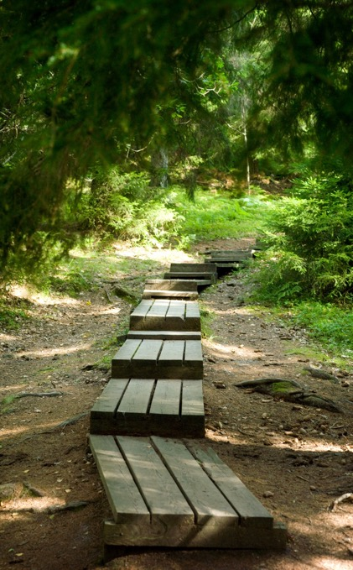
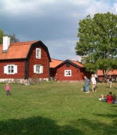
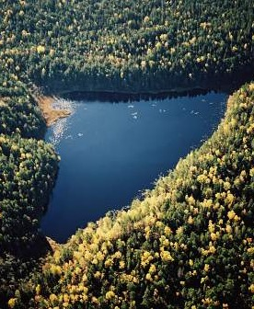
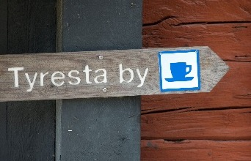
Fantastiskt natur
Haninge har 21 naturreservat. I Haninge ligger Tyresta nationalpark som är Sveriges största orörda skogsområde med sjöar, myrar och urskog.
Notes:
Fantastisk natur
Haninge har en fantastisk natur och skärgård. Vi har också hela 21 naturreservat och en nationalpark, Tyresta.
Tyresta nationalpark ligger ett par mil söder om Stockholms centrum mellan Haninge och Tyresö. Tyresta är södra Sveriges största orörda skogsområden med sjöar, myrar och urskogar och själva nationalparken omfattar 1.970 hektar, En stor del av skogen är 120–350 år gammal, de äldsta tallarna är omkring 400 år. Nationalparken omges nästan helt av Tyresta naturreservat. Sjön på bilden heter Bylsjön.

Slide 7
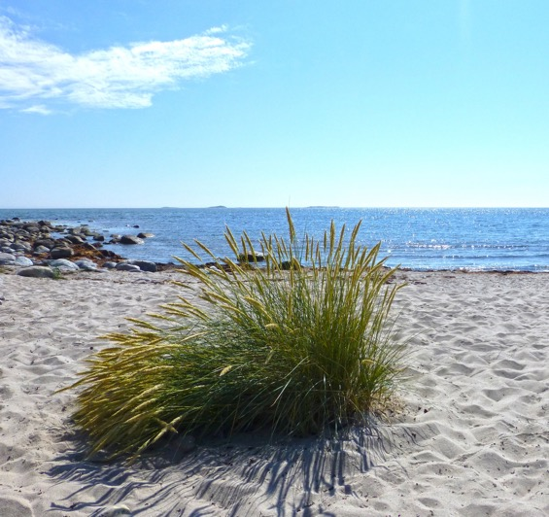
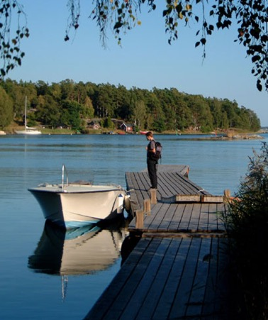
80 procent av Haninge är Skärgård
I Haninges skärgård finns över 4 000 öar, varav 28 bebodda.
Ornö och Utö största öarna i Haninges skärgård.
Notes:
Skärgård
I Haninges skärgård finns över 4000 öar, kobbar och skär.
Till de mest kända öarna hör:
Kymmendö som har blivit en del av det svenska kulturarvet. Här vistades författaren August Strindberg under flera år och i hans bok ”Hemsöborna” skildras människorna och skärgårdsmiljön på Kymmendö.
Dalarö är ett pittoreskt skärgårdssamhälle som är känt för sin speciella miljö och bebyggelse från 1800-talet.
Till Muskö tar du dig via en nästan 3 km lång biltunnel. Förutom att Försvarsmaktens bedrivit verksamhet på ön sedan 1969 är det värt att notera att det pågår ett spännande arbete på Arbottna Herrgård med ambition att bygga bostäder och bedriva ekologisk odling.
Utö är en av de mest populära öarna i Stockholms skärgård. Resterna av Sveriges äldsta järngruvor finns på ön. Utö värdshus, ett omtyckt besöksmål under sommarmånaderna.

Slide 8
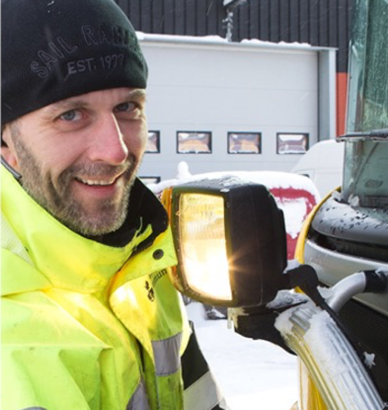
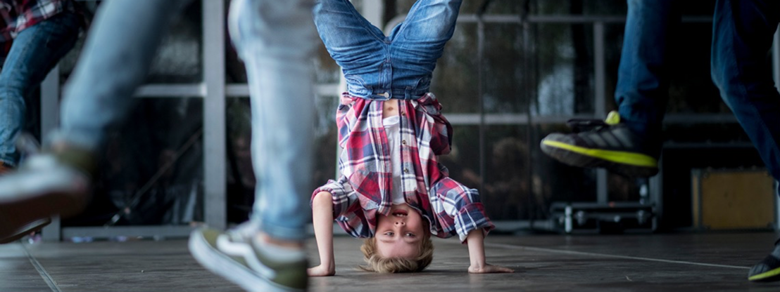
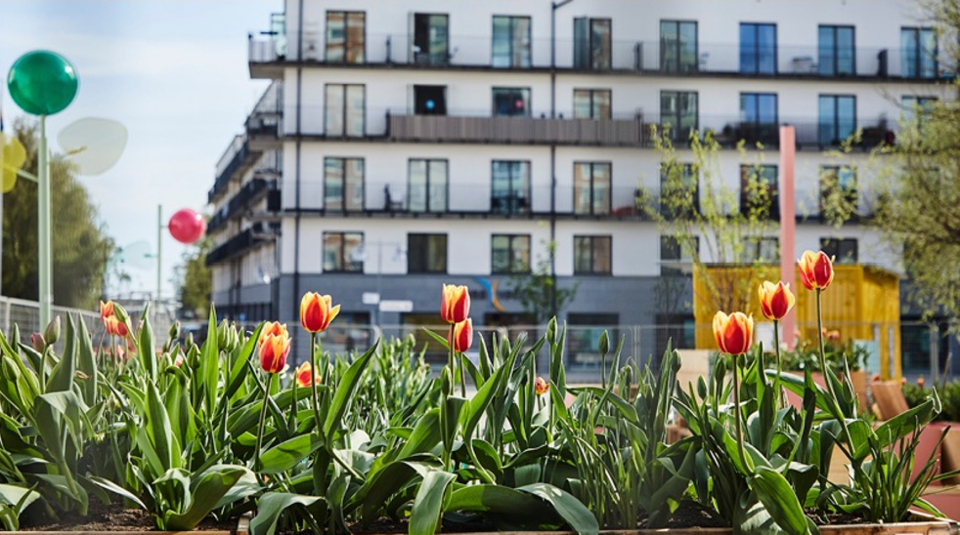
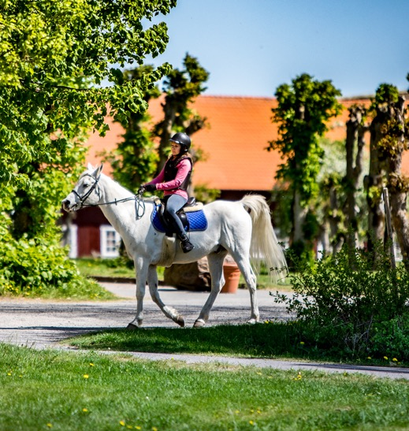
Tillväxtkommunen Haninge – där vi tillsammans och i samverkan, gör att framtid blir till verklighet!
Notes:
Vison
Utvecklingen av kommunen sker målmedvetet. Den bärs av en vision om Haninge som ett nav, en drivande kraft och en pulserande stad
i södra Stockholmsregionen.
(Haninge erbjuder stadsliv, skärgårdsliv och naturliv – på bekvämt pendlingsavstånd från centrala Stockholm.)

Slide 9
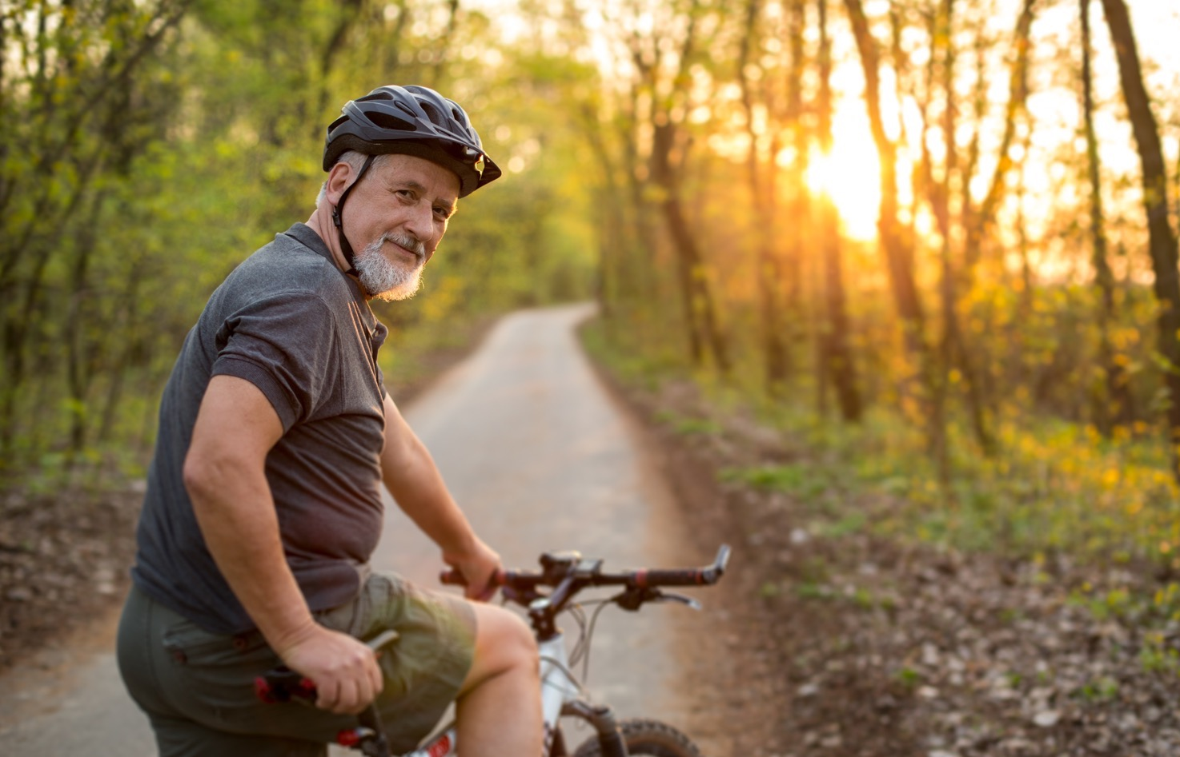
90%
Notes:
Medborgarundersökningen
Ungefär 90 procent av Haninge kommuns invånare tycker att Haninge är en mycket eller ganska bra plats att bo och leva på. (medborgarundersökningen 2022) Vi har ett unikt och fantastiskt utgångsläge med den stora andel som trivs i Haninge, där vi kan se en positiv och enad bild.
Men vi behöver arbeta mer för att förstärka kunskapen och kännedomen om Haninge utanför Haninge.

Slide 10
Kommunfullmäktiges mandatfördelning
Notes:
Mandatfördelning
Kommunfullmäktige är kommunens högsta beslutande organ.
Kommunledningen består av kommunalråd som tillhör Moderaterna, Liberalerna och Kristdemokraterna. Kommunstyrelsens ordförande är Sven Gustafsson (M).
Ledamöterna väljs av kommunens invånare vart fjärde år. I Haninge kommun har kommunfullmäktige 61 ledamöter.
Kommunfullmäktige fattar beslut i frågor som är av stor vikt eller av principiell betydelse för kommunen och dess invånare, det gäller bland annat:
hur mycket invånarna ska betala i skatt till kommunen
taxor och andra avgifter
kommunens budget
större investeringar
planer och mål för verksamheten
Kommunfullmäktige väljer också ledamöter och ersättare till nämnder, styrelser och kommunrevision.
Sammanträdena annonseras i det lokala annonsbladet Mitt i Haninge, samt finns att ta del av på kommunens digitala anslagstavla.

Slide 11
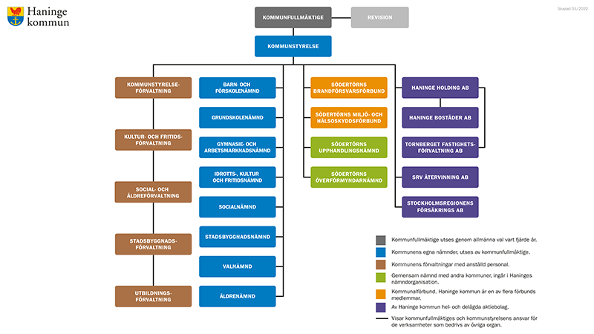
Organisation
Notes:
Organisation
Från 2023 har vi en ny nämndorganisation, och vi utvecklar oss mer och mer mot en koncern.

Slide 12
VI HAR HÖGA AMBITIONER
VÅR MEDARBETARVISION Sveriges bästa kommunala arbetsgivare som bedriver Sveriges bästa kommunala verksamhet.
Notes:
Haningeborna i fokus
Vi har Haningeborna i fokus och det genomsyrar vårt dagliga arbete. Vi följer Haningebon längs vägen genom livets alla skeden. Det ger en otrolig spännvidd i vår verksamhet.
Det är vi som ser till att de politiska besluten blir verklighet.
Vår medarbetarvision är att vara Sveriges bästa kommunala arbetsgivare som bedriver Sveriges bästa kommunala verksamhet.
Arbetsgivarvarumärket lyder Tid för utveckling, rum för idéer. Vi välkomnar innovativt tänkande.

Slide 13
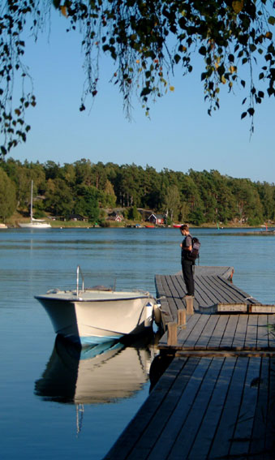
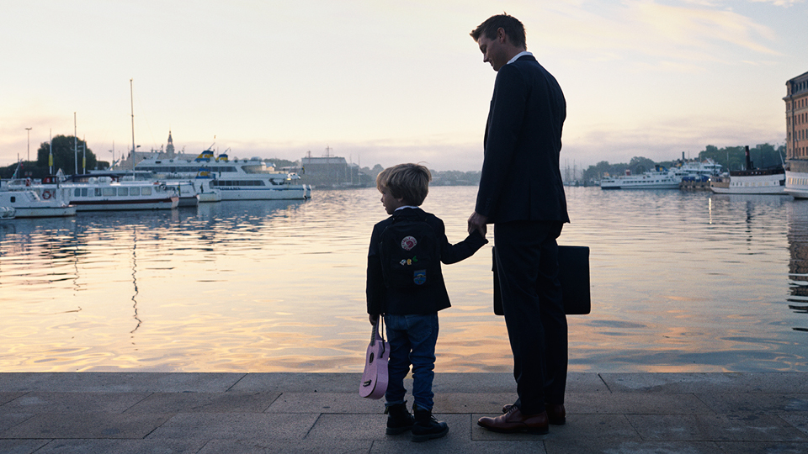
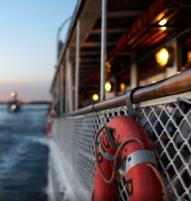
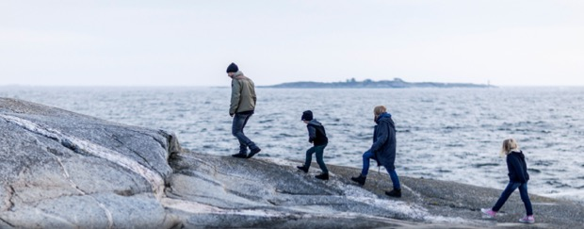
Tack för mig!

